Slide 1
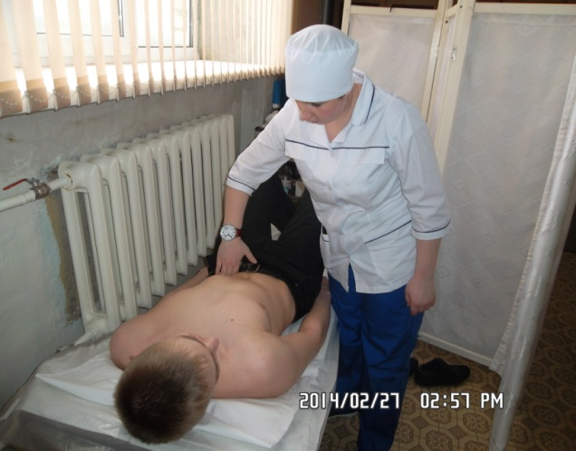
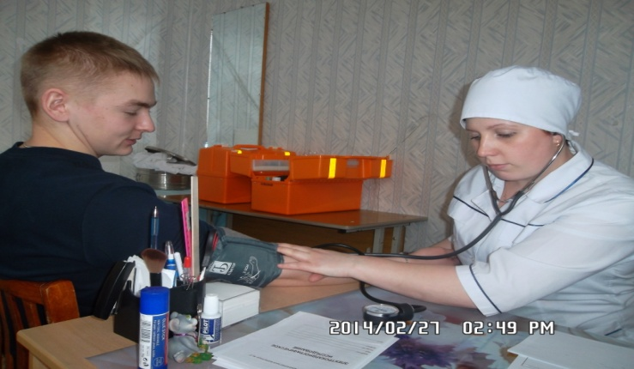
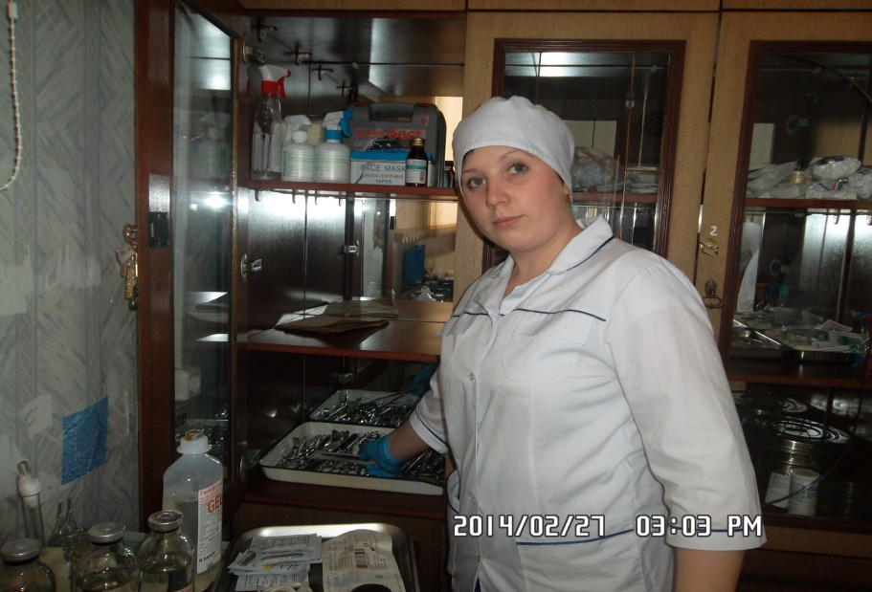
ГАОУ СПО ТО « ИШИМСКИЙ МЕДИЦИНСКИЙ КОЛЛЕДЖ» ПРЕЗЕНТАЦИЯ СИМУЛЯЦИОННОЙ ЗОНЫ «Лечение пациентов хирургического профиля»

Slide 2
При обучении студентов практическим навыкам применяем:
Манекены для проведения СЛР – 3 шт.
Муляжи для отработки навыков введения воздуховода, пищеводно – трахеальной трубки – 2 шт.
Муляжи ран, ожогов, отморожений – 3 шт.
Накладки ран – 2 укладки.
Укладка фельдшера – 2 шт.
Носилки жесткие и мягкие – 2 шт.
Расходный материал ( бинты, салфетки, простыни, жгуты и т.д)

Slide 3
СИМУЛЯЦИОННАЯ ЗОНА ИСПОЛЬЗУЕТСЯ :
Для отработки практических навыков студентов на занятиях путем решения ситуационных задач.
Для отработки практических навыков слушателей отделения повышения квалификации.
Для отработки практических навыков на выездных циклах, организованных и проведенных участниками кружка VITA.
Для отработки практических навыков среднего и младшего медицинского персонала – социальных партнеров кружка VITA.

Slide 4
СОЦИАЛЬНЫМИ ПАРТНЕРАМИ КРУЖКА VITA ЯВЛЯЮТСЯ:
ГБУЗ ТО « Областная больница № 15 с. Абатское».
АСУСОН ТО « Ишимский геронтологический центр».
ИФ ГБУЗ ТО « Областной кожно – венерологический диспансер».
АСУСОН ТО « Таловский психоневрологический диспансер.»

Slide 5
АСУСОН ТО « ИШИМСКИЙ ГЕРОНТОЛОГИЧЕСКИЙ ЦЕНТР

Slide 6
ОТДЕЛЕНИЕ ПОВЫШЕНИЕ КВАЛИФИКАЦИИ. ЦИКЛ « ПЕРВАЯ ПОМОЩЬ»

Slide 7
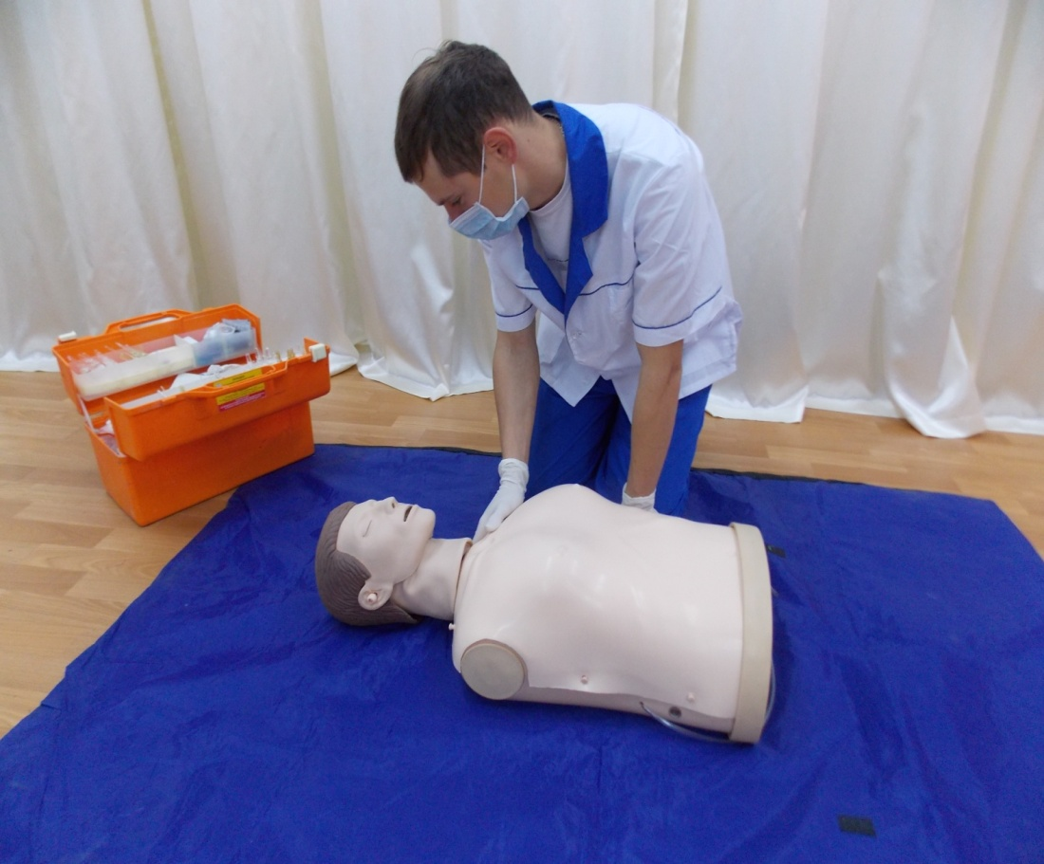
СПАСИБО ЗА ВНИМАНИЕ

